Slide 1

¡Programación Orientada a Objetos con Python Arcade!
Objetivo Encapsulamiento

Slide 2

Contenido
Pilares de la Programación Orientada o Objetos
¿Qué es Encapsulamiento?
Encapsulamiento en Python
Clase ‘property’
Decoradores
Ejemplos
Conclusiones
Taller

Slide 3
Pilares de la programación orientada a objetos

Slide 4


Pilares de la POO
¿Abstracción?
Abstracción aplicado a POO
Modelado
Pilares de programación
Abstracción
Encapsulamiento
Herencia
Polimorfismo

Slide 5
¿Qué es Encapsulamiento?

Slide 6


Pilares de la POO
¿Encapsulamiento?
Encapsulamiento en python
Property
¿Qué es encapsulamiento?
Exponer sólo los métodos y/o atributos estrictamente necesarios
Ocultar los detalles que no son relevantes para el código cliente

Slide 7


Pilares de la POO
¿Encapsulamiento?
Encapsulamiento en python
Property
¿Por qué es importante?
Promover coherencia: Establecer reglas y restricciones de acceso
Mejora la mantenibilidad: Facilita los cambios internos sin afectar el código externo

Slide 8
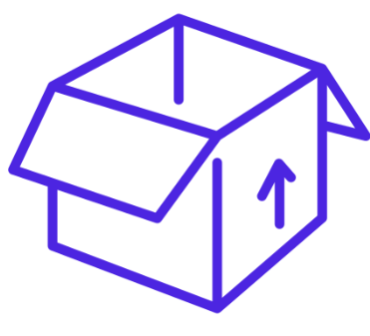


Pilares de la POO
¿Encapsulamiento?
Encapsulamiento en python
Property
Niveles de acceso
Público
Son accesibles directamente desde el código cliente
Protegido
No son accesibles desde el código cliente, son accesibles desde las clases hijas
Privado
Son accesibles únicamente desde la misma clase

Slide 9
Encapsulamiento en Python

Slide 10

Pilares de la POO
¿Encapsulamiento?
Encapsulamiento en python
Property
Principio de "consentimiento adulto" (EAFP: Easier to Ask for Forgiveness than Permission)
Se esperan desarrolladores responsables
Se espera el uso de buenas prácticas de programación
No depender de restricciones de acceso rígidas.

Slide 11

Pilares de la POO
¿Encapsulamiento?
Encapsulamiento en python
Property
Simplicidad:
Python se esfuerza por ser un lenguaje simple y fácil de entender.
Demasiadas palabras clave para controlar la visibilidad puede complicar el lenguaje y aumentar la carga cognitiva.

Slide 12

Pilares de la POO
¿Encapsulamiento?
Encapsulamiento en python
Property
Todo es un objeto:
Casi todo es un objeto
Los objetos pueden acceder a sus propios atributos y métodos directamente sin necesidad de getters o setters.
Promueve un estilo de programación más directo y legible.

Slide 13



Pilares de la POO
¿Encapsulamiento?
Encapsulamiento en python
Property
Manejo por convención:
Público
Definición tradicional
Protegido
empiezan por _ (underscore)
Privado
empiezan por __ (doble underscore)
* No protege los datos

Slide 14
Clase Property

Slide 15
Pilares de la POO
¿Encapsulamiento?
Encapsulamiento en python
Clase Property
Términos
Clase ‘property’:
Agrupa getters, setters y deleters
Permite acceder a la propiedad como si fuera un atributo
Getter: Retorna un valor protegido o privado
Setter: Establece un valor protegido o privado
Deleter: Elimina un valor protegido o privado

Slide 16
Decoradores

Slide 17
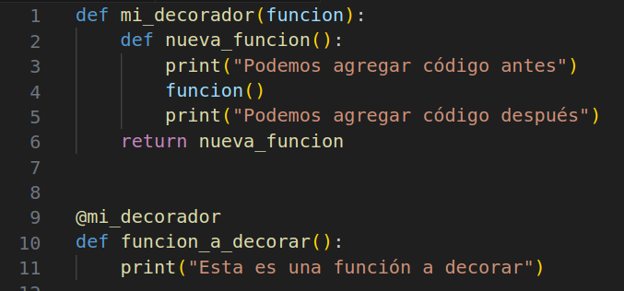
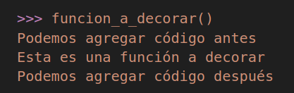
Property
Decoradores
Ejemplos
Conclusiones
Conceptos previos para entender un decorador
En Python las funciones pueden ser pasadas como argumentos a otras funciones, devueltas como valores, etc.
Las funciones de Orden Superior son funciones que toman una o más funciones como argumentos y/o devuelven una función.
Para aplicar un decorador se agrega el nombre del decorador precedido por un signo @ antes del método a decorar

Slide 18


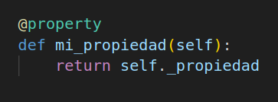
Property
Decoradores
Ejemplos
Conclusiones
¿Para qué sirven los decoradores?
Permiten agregar pre y post procesamiento a los métodos
El decorador @property
Es un decorador “built-in”, no requiere importar nada.
Permite acceder a un método como si fuera un atributo.

Slide 19
Ejemplos

Slide 20
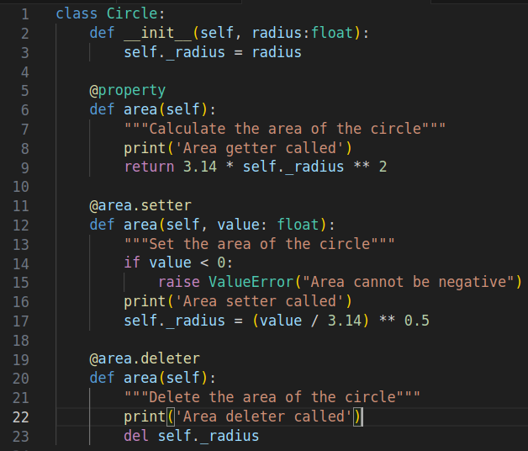
Decoradores
Ejemplos
Conclusiones
Taller
Getter:
Se implementa el método con el nombre de la propiedad (area)
Setter:
Se usa el decorador @[propiedad].setter
Deleter:
Elimina el valor

Slide 21
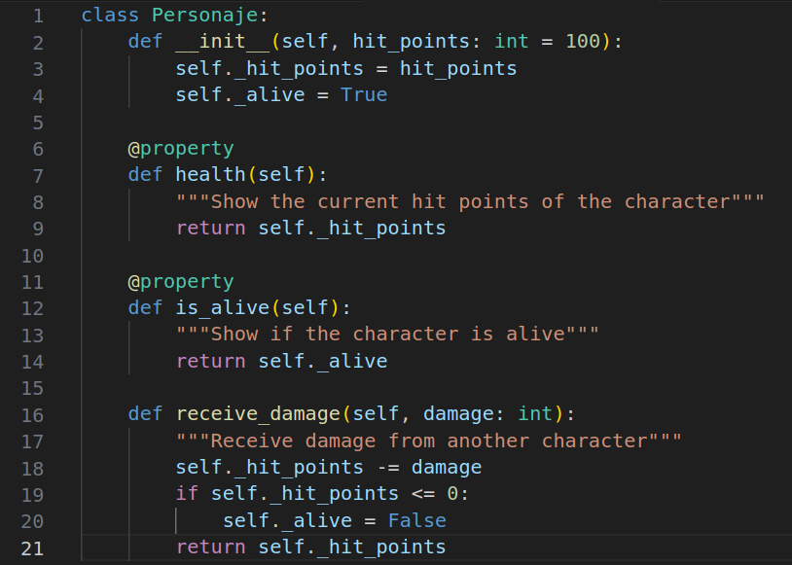
Decoradores
Ejemplos
Conclusiones
Taller
La salud no necesita setter. Se establece al instanciar la clase
Se disminuye al recibir daño
Al establecer ‘hit_points’ como variable protegida, se evita la asignación directamente de valores en el transcurso del juego.

Slide 22
Conclusiones

Slide 23

Decoradores
Ejemplos
Conclusiones
Taller
Conclusiones
El encapsulamiento permite ocultar detalles de la implementación mediante diferentes niveles de acceso a las variables y métodos internos de una clase
Los getters y setters controlan la lógica al momento de acceder a las propiedades
No siempre se necesita establecer setter pero si getters.
Getters y setters no son estrictamente necesarios. Dependiendo el contexto puede ser más conveniente utilizar atributos públicos.

Slide 24
Taller

Slide 25
Decoradores
Ejemplos
Conclusiones
Taller
Taller
Para aplicar el concepto de encapsulamiento deben desarrollar alguna de las siguientes opciones:
Cuentas Bancarias en un Juego de Economía
Sistema de Habilidades y Niveles
Inventarios y Objetos
Enemigos y Combate
Sistema de Misiones
Detalles:
https://docs.google.com/document/d/1nLU09kiYpjNEV_mXpSrmQUY8FQvfv1kZByAUoDbBogM/edit?usp=sharing
3 - Taller de encapsulamiento

Slide 26
GRACIAS
¿Preguntas?
CONTACTO:
Luis Alejandro Mongua López
lamongual@unal.edu.co
Manuel Alejandro Peña Vargas
mapenav@unal.edu.co
Imágenes extraídas y adaptadas de:
https://thenounproject.com/
https://freepik.es/

